Slide 1

Introduction to spatial analysis and visualization
Abby Rutrough
Texas Tech University
E2M2 2025
Adapted from materials by:
Amy Wesolowski , Johns Hopkins University
Ben Rice, Princeton University

Slide 2
Goals for this lecture
Understand when to use spatial analysis Comprendre quand utiliser l’analyse spatiale
Gain familiarity with different types of statistical approaches in spatial analysis Se familiariser avec les divers types d’approches statistiques utilisés dans l’analyse spatiale
Identify different types of spatial data and programs Identifier les différents types de données spatiales et de programmes

Slide 3
Goals for this lecture
Understand when to use spatial analysis Comprendre quand utiliser l’analyse spatiale
Gain familiarity with different types of statistical approaches in spatial analysis Se familiariser avec les divers types d’approches statistiques utilisés dans l’analyse spatiale
Identify different types of spatial data and programs Identifier les différents types de données spatiales et de programmes

Slide 4
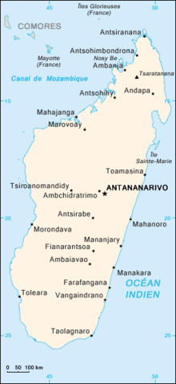
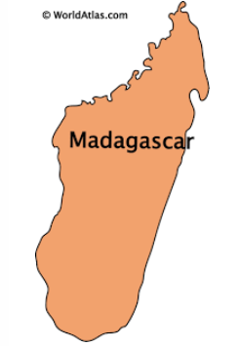
Why do spatial analysis? Pourquoi faire une analyse spatiale?
Many models assume homogeneity
De nombreux modèles supposent l'homogénéité

Slide 5
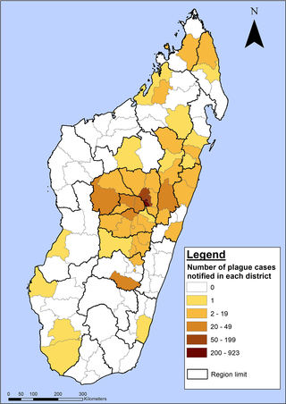
Why do spatial analysis? Pourquoi faire une analyse spatiale?
Sometimes it matters where a thing is happening
Parfois, l'endroit où quelque chose se passe a de l'importance.
Number of Cases Reported in the 2017 Plague Outbreak
Bonds et al., 2018

Slide 6
Spatial analysis can lead to key public health findings
L’analyse spatiale peut conduire à des découvertes majeures en santé publique

Slide 7
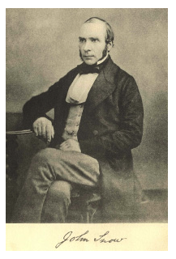
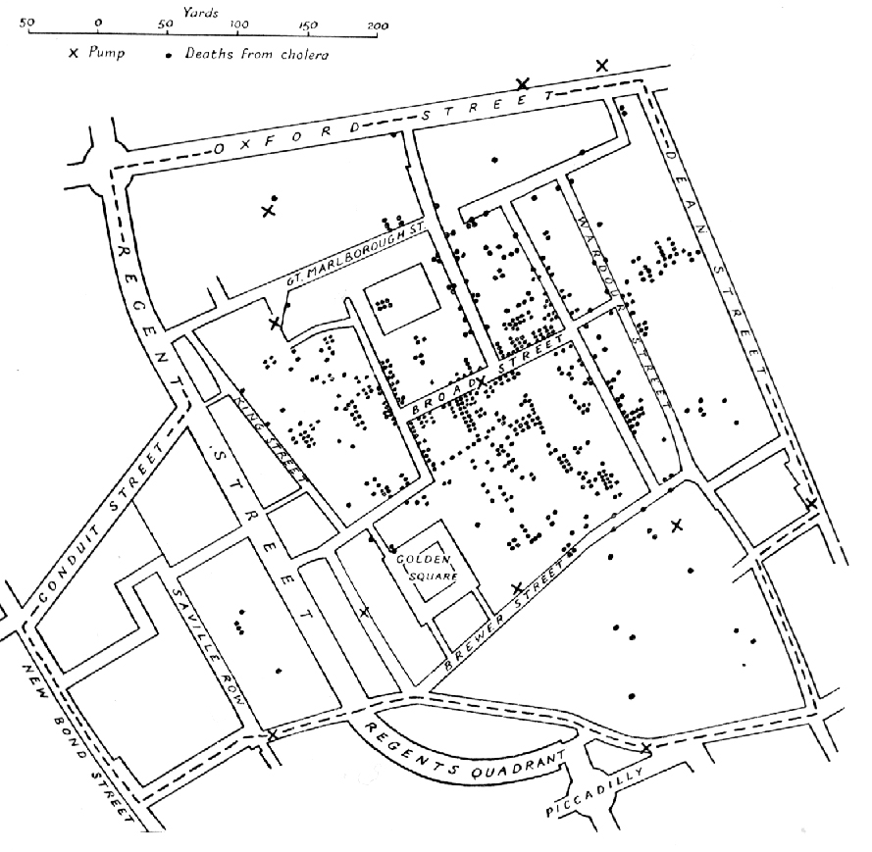
Spatial analysis can lead to key public health findings
L’analyse spatiale peut conduire à des découvertes majeures en santé publique
John Snow cholera map (London, 1854)
Carte du choléra de John Snow (Londres, 1854)
John Snow

Slide 8
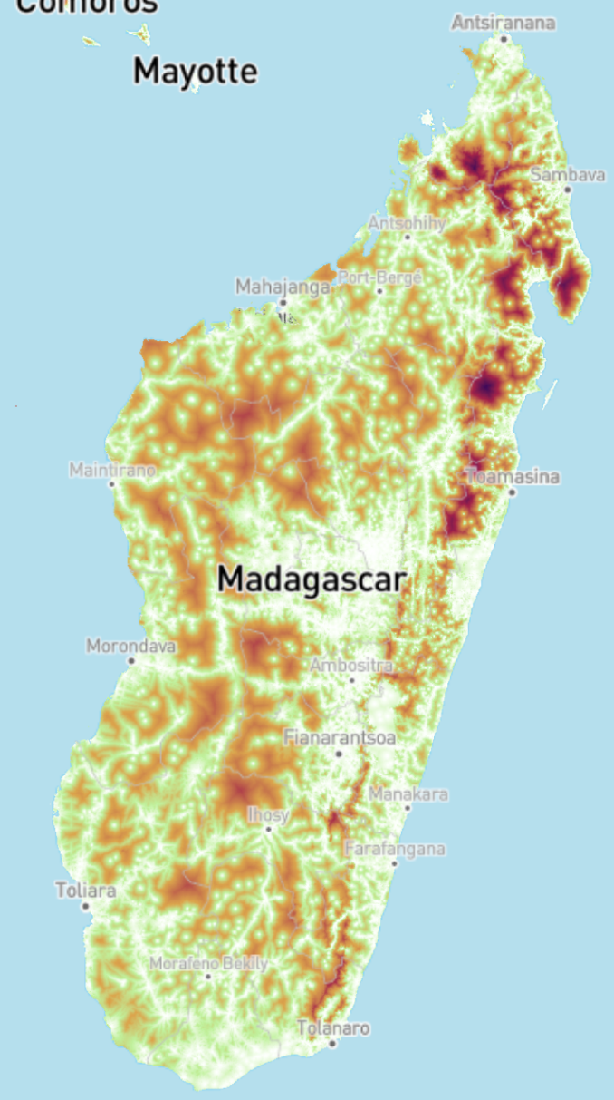
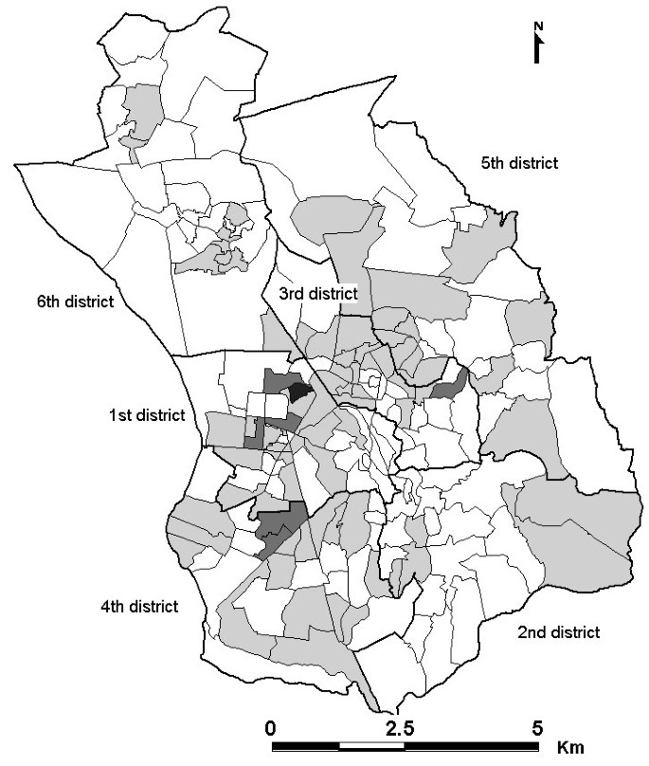
Spatial Analysis is Common in Epidemiology
L'analyse spatiale est courante en épidémiologie
Motorized travel time to healthcare
malariaatlas.org
Incidence ratio for pulmonary TB in Antananarivo
Randremanana et al. 2010
Number of Cases Reported in the 2017 Plague Outbreak
Bonds et al., 2018

Slide 9

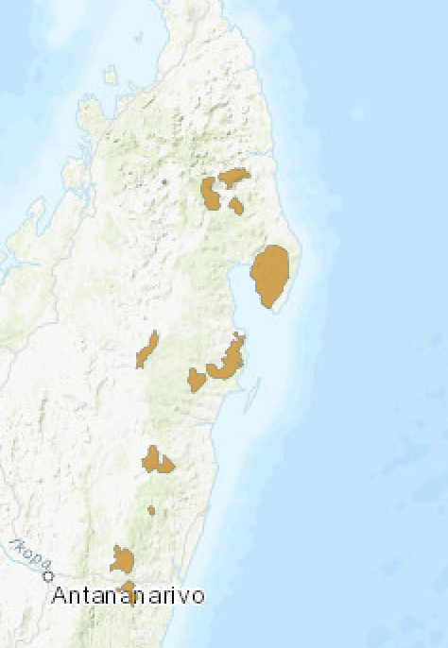
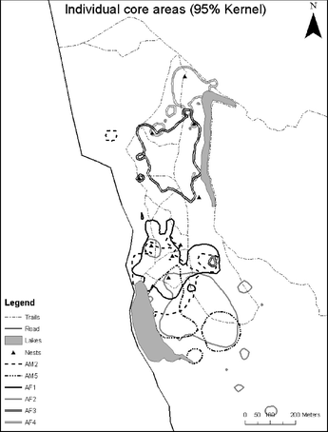
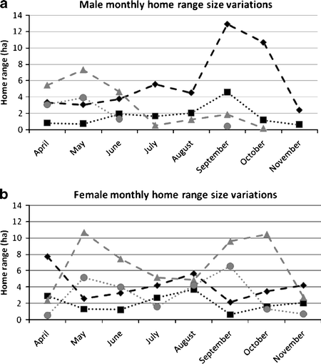
Spatial Analysis is Common in Ecology
L’analyse spatiale peut conduire à des découvertes majeures en écologie.
Species range of
Allocebus trichotis
redlist.org
Home ranges of Allocebus trichotis in Analamazaotra Special Reserve
Biebouw 2009
Seasonal variation in home range size of Allocebus trichotis
Biebouw 2009

Slide 10
Goals for this lecture
Understand when to use spatial analysis Comprendre quand utiliser l’analyse spatiale
Gain familiarity with different types of statistical approaches in spatial analysis Se familiariser avec les divers types d’approches statistiques utilisés dans l’analyse spatiale
Identify different types of spatial data and programs Identifier les différents types de données spatiales et de programmes

Slide 11
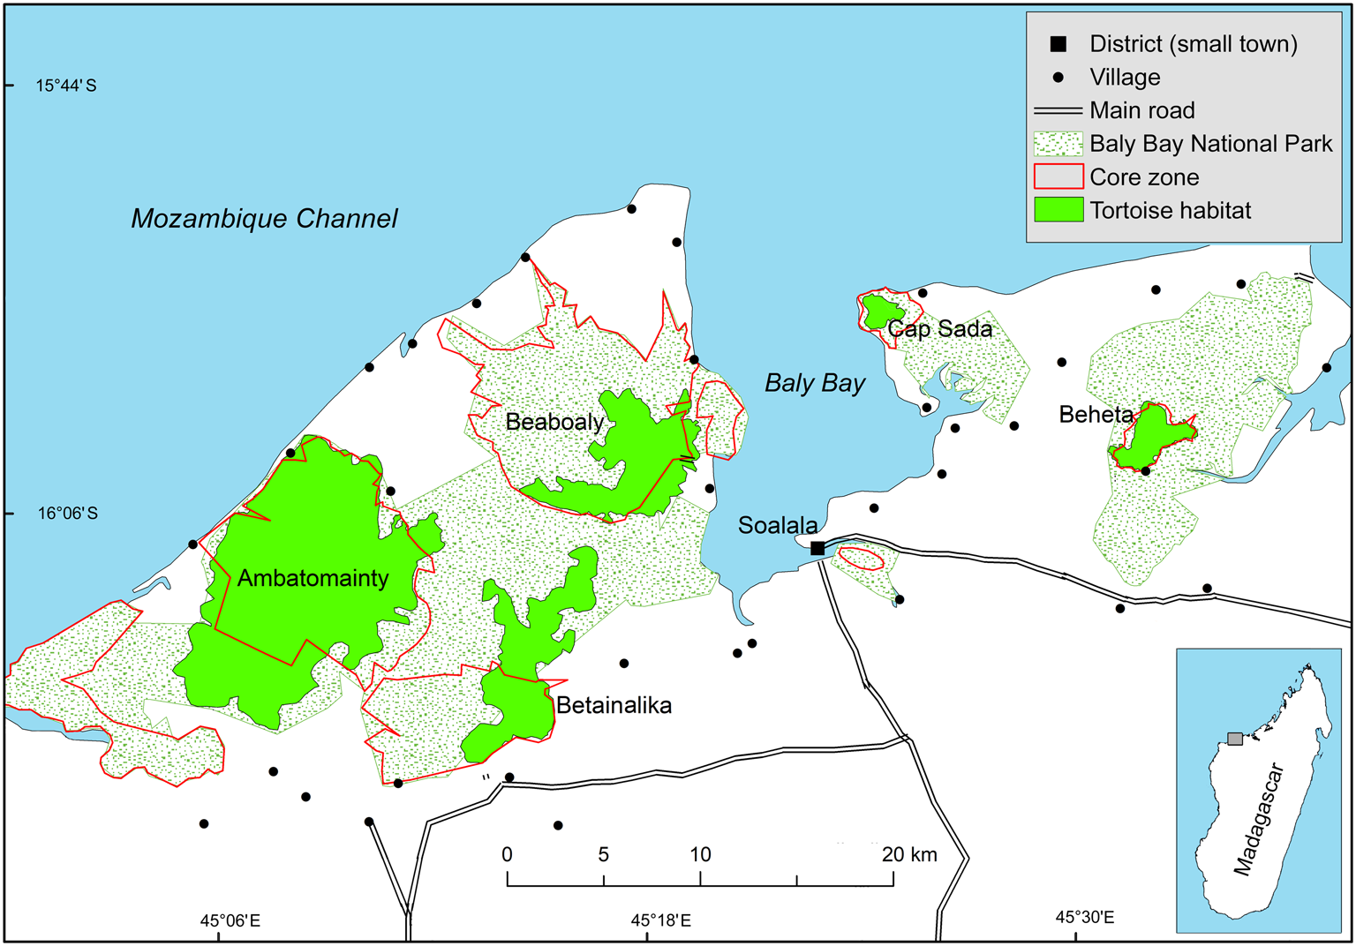
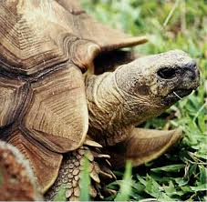
Exploratory Data Analysis
Better describe or
visualize a system
Analyse exploratoire des données
Mieux décrire ou visualiser un système
Simple maps
Cartes simples
No statistical analysis
Aucune analyse statistique
When to use?
Quand les utiliser ?
Where are Ploughshare tortoises more common?
Mandimbihasina et al., 2018

Slide 12
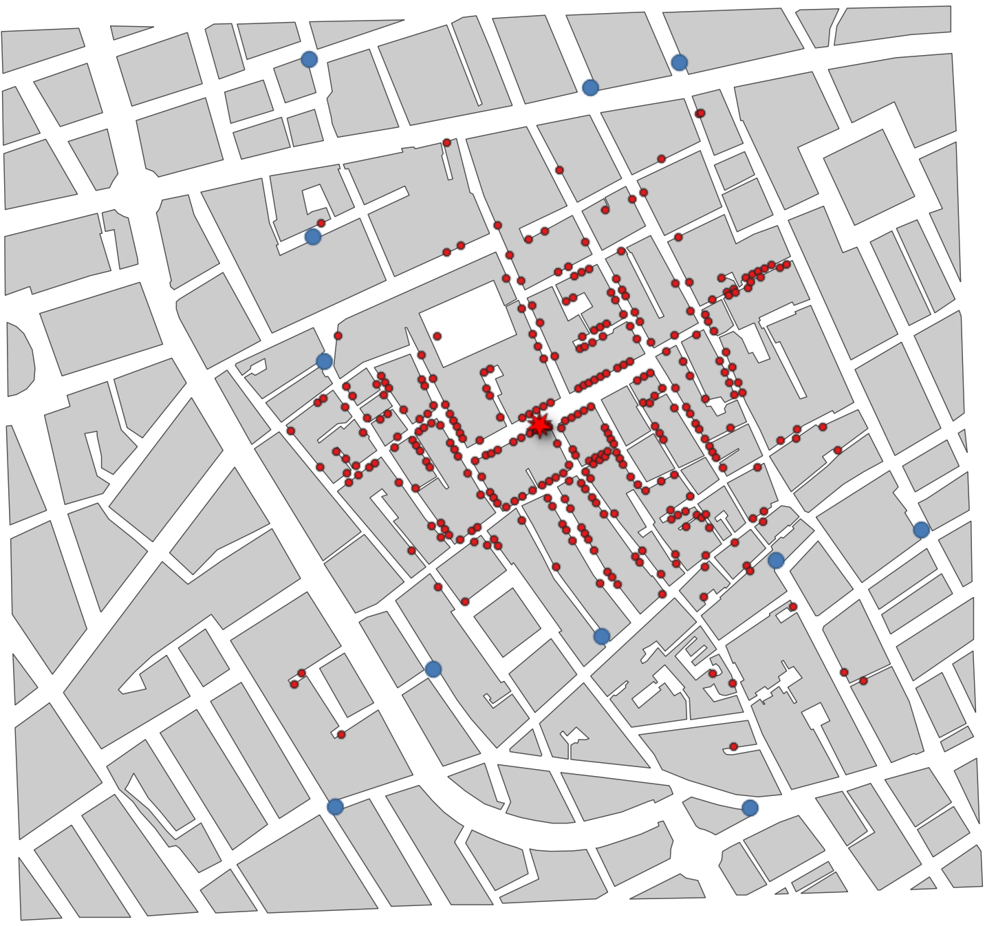
Spatial Statistics
Testing relationships between spatial variables
Statistiques spatiales
Tester les relations entre les variables spatiales
Spatial Point Pattern Analysis
Analyse des structures ponctuelles spatiales
Quantify spatial patterns
Quantifier les motifs spatiaux
Common statistics: Ripley’s K, Kernel density estimator
Statistiques courantes : fonction K de Ripley, estimateur de densité à noyau
When to use?
Quand les utiliser ?

Slide 13
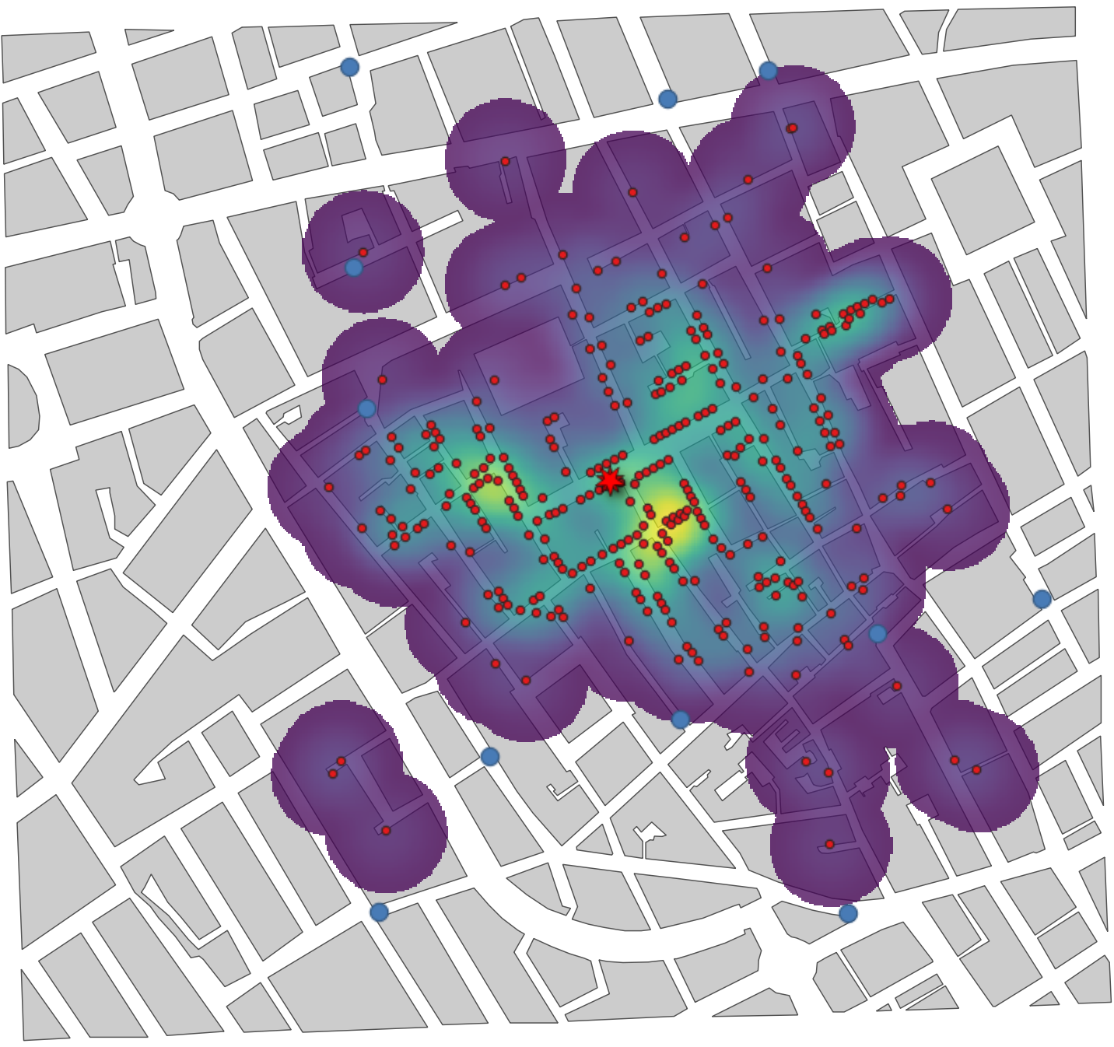
Spatial Statistics
Testing relationships between spatial variables
Statistiques spatiales
Tester les relations entre les variables spatiales
Spatial Point Pattern Analysis
Analyse des structures ponctuelles spatiales
Quantify spatial patterns
Quantifier les motifs spatiaux
Common statistics: Ripley’s K, Kernel density estimator
Statistiques courantes : fonction K de Ripley, estimateur de densité à noyau
When to use?
Quand les utiliser ?

Slide 14
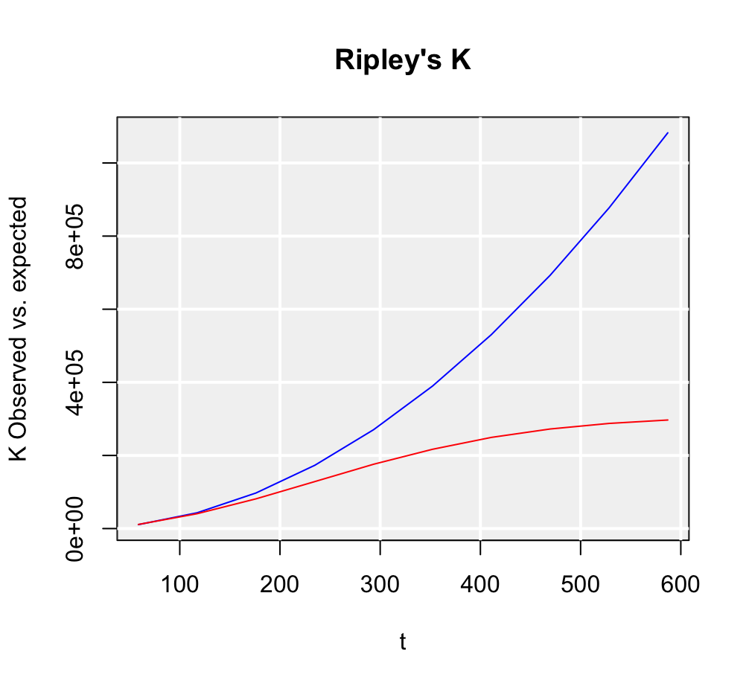
Spatial Statistics
Testing relationships between spatial variables
Statistiques spatiales
Tester les relations entre les variables spatiales
Spatial Point Pattern Analysis
Analyse des structures ponctuelles spatiales
Quantify spatial patterns
Quantifier les motifs spatiaux
Common statistics: Ripley’s K, Kernel density estimator
Statistiques courantes : fonction K de Ripley, estimateur de densité à noyau
When to use?
Quand les utiliser ?
Expected
t (distance)

Slide 15
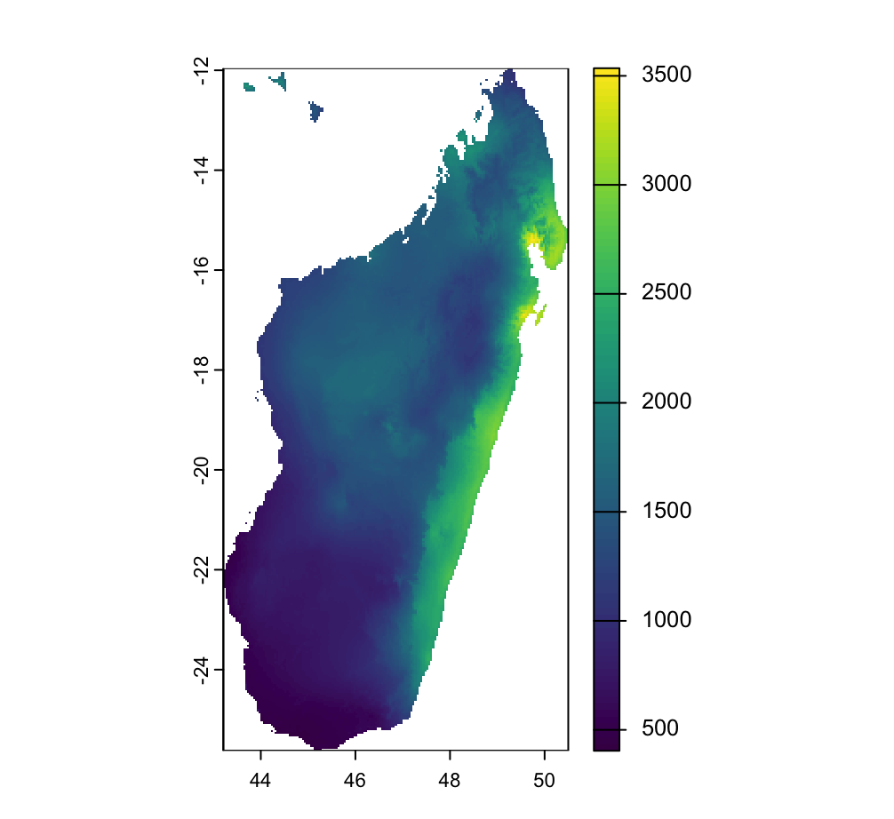
Spatial Modeling
Test relationships Between Spatial Variables
Modélisation spatiale
Tester les relations entre les variables spatiales
Use extracted spatial values aspatially
Utiliser les valeurs spatiales extraites de manière aspaciale
Common Statistics: t-test, chi², correlation, ANOVA, GLM
Statistiques courantes : test t, chi², corrélation, ANOVA, GLM
When to use?
Quand les utiliser ?
Mean Annual Rainfall
Précipitations annuelles moyennes
Notes:
Red-fronted lemur

Slide 16


Spatial Modeling
Test relationships Between Spatial Variables
Modélisation spatiale
Tester les relations entre les variables spatiales
Use extracted spatial values aspatially
Utiliser les valeurs spatiales extraites de manière aspaciale
Common Statistics: t-test, chi², correlation, ANOVA, GLM
Statistiques courantes : test t, chi², corrélation, ANOVA, GLM
When to use?
Quand les utiliser ?
E. rubriventer
Mean Annual Rainfall
Précipitations annuelles moyennes
Notes:
Red-Bellied lemur

Slide 17


Spatial Modeling
Test relationships Between Spatial Variables
Modélisation spatiale
Tester les relations entre les variables spatiales
Use extracted spatial values aspatially
Utiliser les valeurs spatiales extraites de manière aspaciale
Common Statistics: t-test, chi², correlation, ANOVA, GLM
Statistiques courantes : test t, chi², corrélation, ANOVA, GLM
When to use?
Quand les utiliser ?
E. rubriventer
E. rufifrons
Mean Annual Rainfall
Précipitations annuelles moyennes
Notes:
Red-fronted lemur

Slide 18
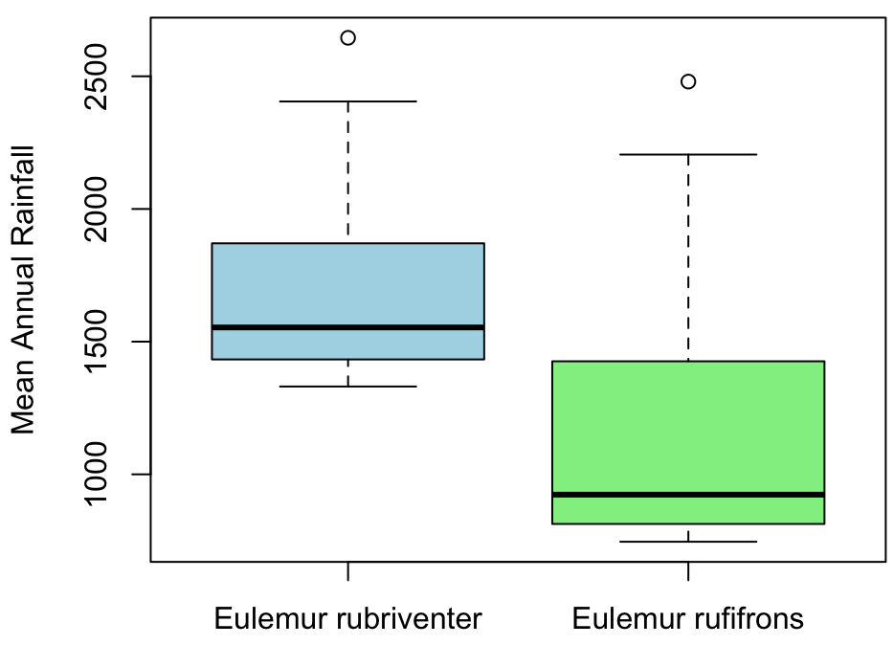
Spatial Modeling
Test relationships Between Spatial Variables
Modélisation spatiale
Tester les relations entre les variables spatiales
Use extracted spatial values aspatially
Utiliser les valeurs spatiales extraites de manière aspaciale
Common Statistics: t-test, chi², correlation, ANOVA, GLM
Statistiques courantes : test t, chi², corrélation, ANOVA, GLM
When to use?
Quand les utiliser ?
E. rubriventer
E. rufifrons
Notes:
Red-fronted lemur

Slide 19
Spatial Modeling
Test relationships Between Spatial Variables
Modélisation spatiale
Tester les relations entre les variables spatiales
Use extracted spatial values aspatially
Utiliser les valeurs spatiales extraites de manière aspaciale
Common Statistics: t-test, chi², correlation, ANOVA, GLM
Statistiques courantes : test t, chi², corrélation, ANOVA, GLM
When to use?
Quand les utiliser ?
T-test
p-value < 0.01
E. rubriventer
E. rufifrons
Notes:
Red-fronted lemur

Slide 20
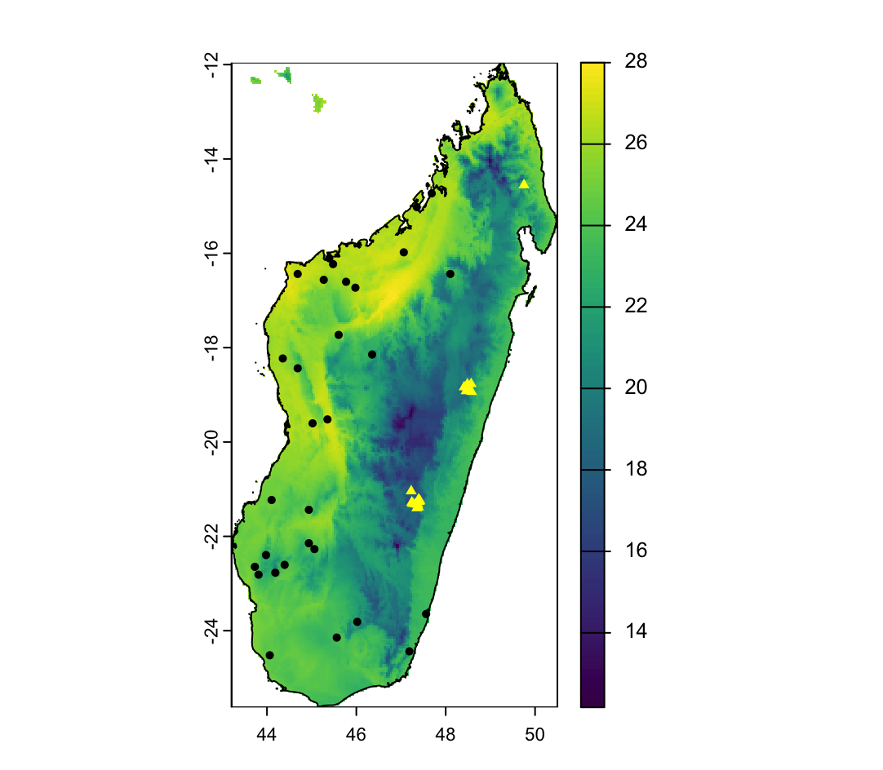
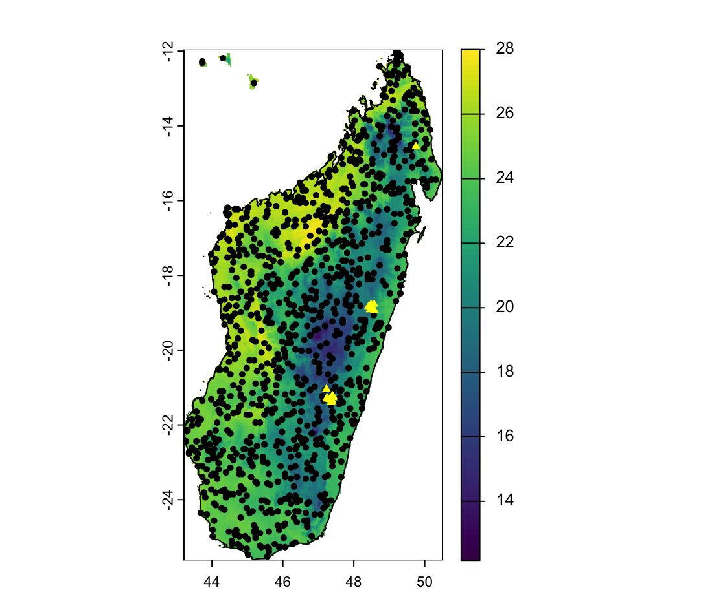
Spatial Modeling
Predicting Spatial Variables
Modélisation spatiale
Prédiction de variables spatiales
Presence/Absence
Présence/Absence
Presence/Background
Présence/Fond
Presence
Use when true absences are known
Common model: linear models
Utiliser lorsque de véritables absences sont connues
Modèle courant : modèles linéaires
Presence
Use when absence data are unavailable
Common model: Maxent (maxnet),
À utiliser lorsque les données d'absence ne sont pas disponibles
Modèle courant : Maxent (maxnet)
Absence
Background
E. rubriventer
E. rubriventer

Slide 21
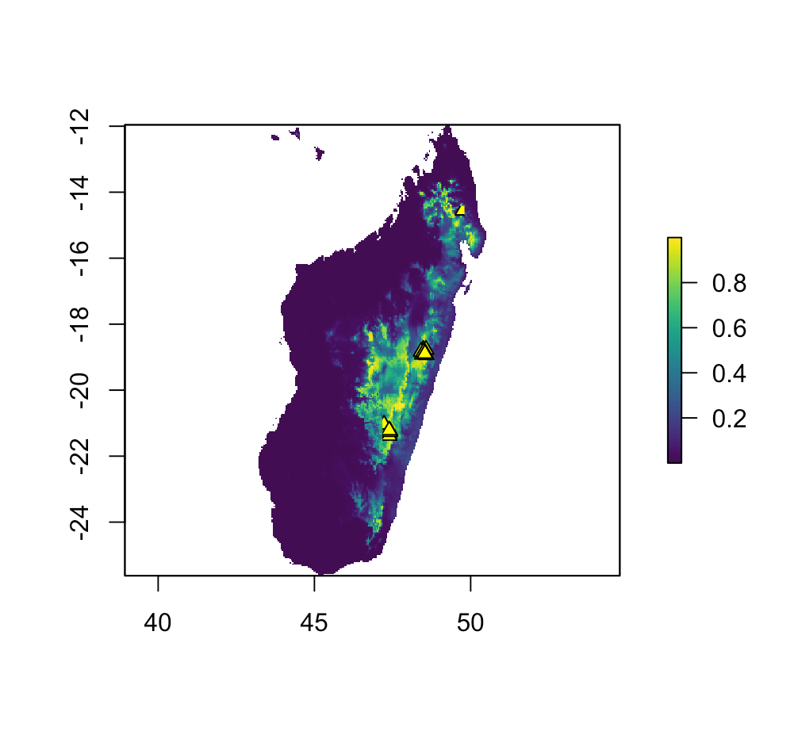
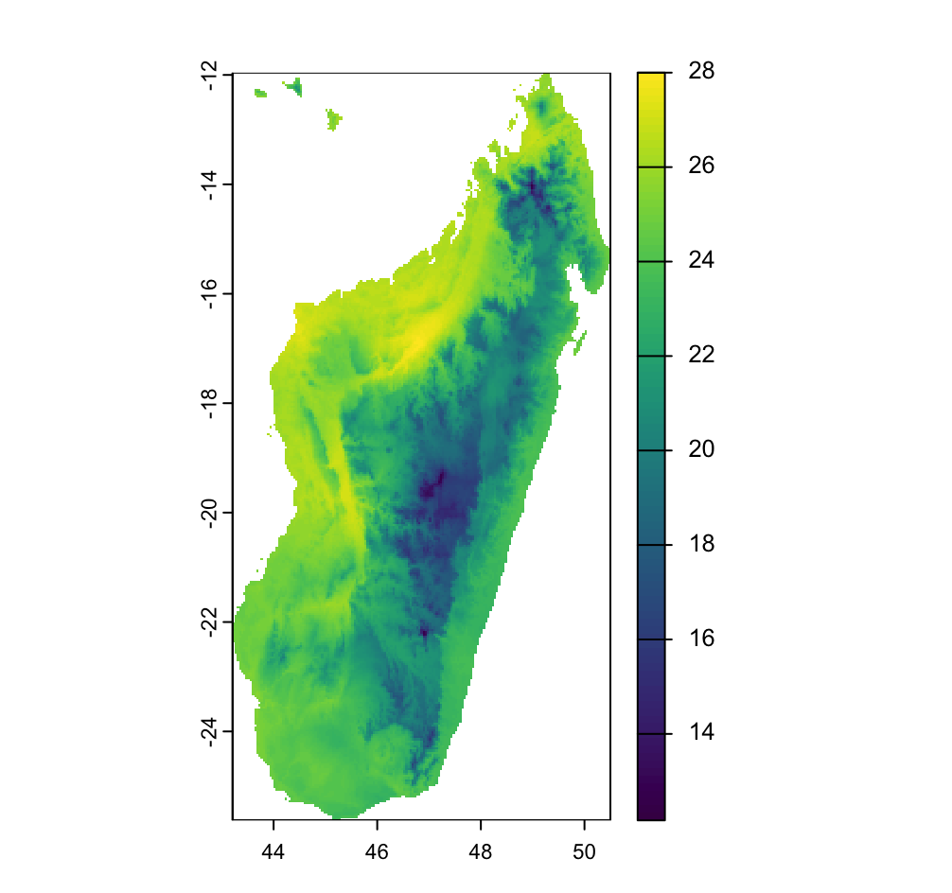
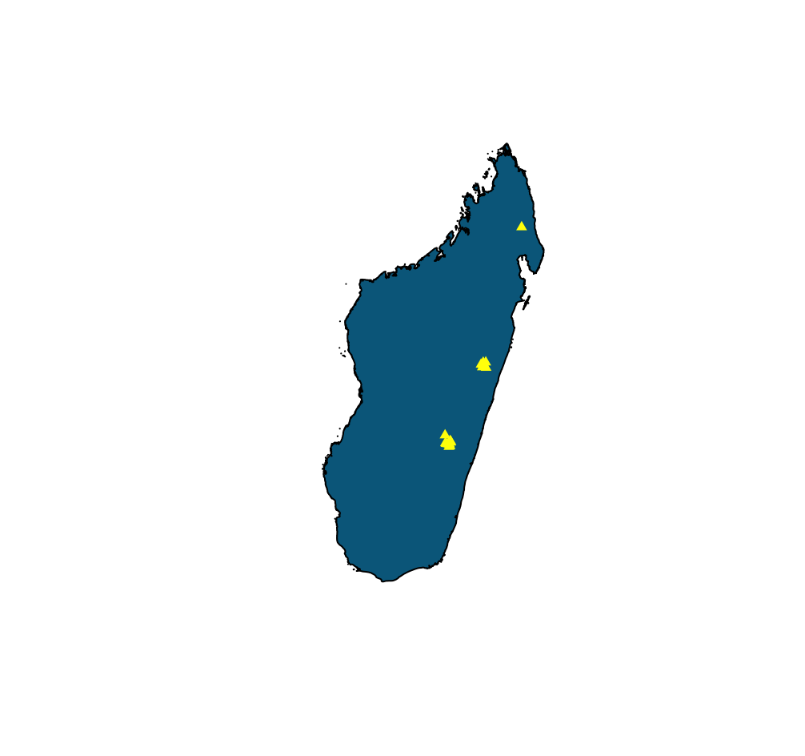
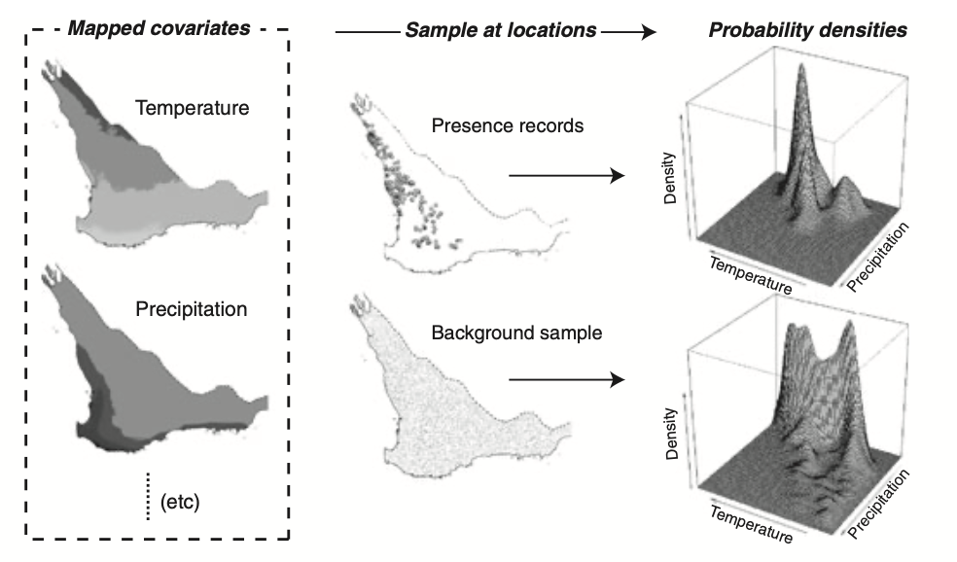


Maxent Modeling Process
Predicting Spatial Distributions
Processus de modélisation Maxent
Prédiction des distributions spatiales
Predictors
Prédicteurs
Geographic Coordinates
Coordonnées géographiques
Probability Densities
Densités de probabilité
Model Predicted Distribution
Distribution prédite par le modèle
Presence
Temperature
Presence
Background
Precipitation
Background
Adapted from Elith et al. 2011

Slide 22
Goals for this lecture
Understand when to use spatial analysis Comprendre quand utiliser l’analyse spatiale
Gain familiarity with different types of statistical approaches in spatial analysis Se familiariser avec les divers types d’approches statistiques utilisés dans l’analyse spatiale
Identify different types of spatial data and programs Identifier les différents types de données spatiales et de programmes

Slide 23
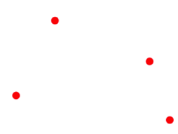
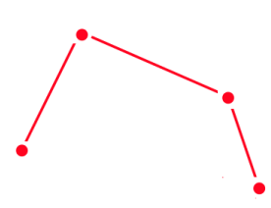
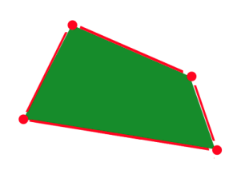
Vectors Forms of spatial data Formes de données spatiales
Points
Lines
Polygons
Locations of an animal
Infected people
Buildings
Animal movement
Roads
Transects
Home range
Study area
Prevalence over a region
Emplacements d’un animal
Personnes infectées
Bâtiments
Déplacement des animaux
Routes
Transects
Domaine vital
Zone d’étude
Prévalence dans une région

Slide 24
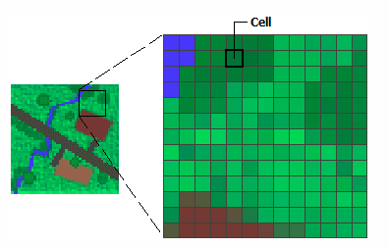
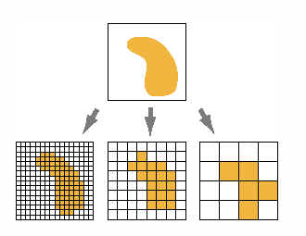
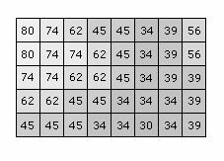
Rasters Forms of spatial data Formes de données spatiales
Area is divided into cell that each contain the value of a point (often continuous)
La zone est divisée en cellules, chacune contenant la valeur d’un point (souvent continue).

Slide 25
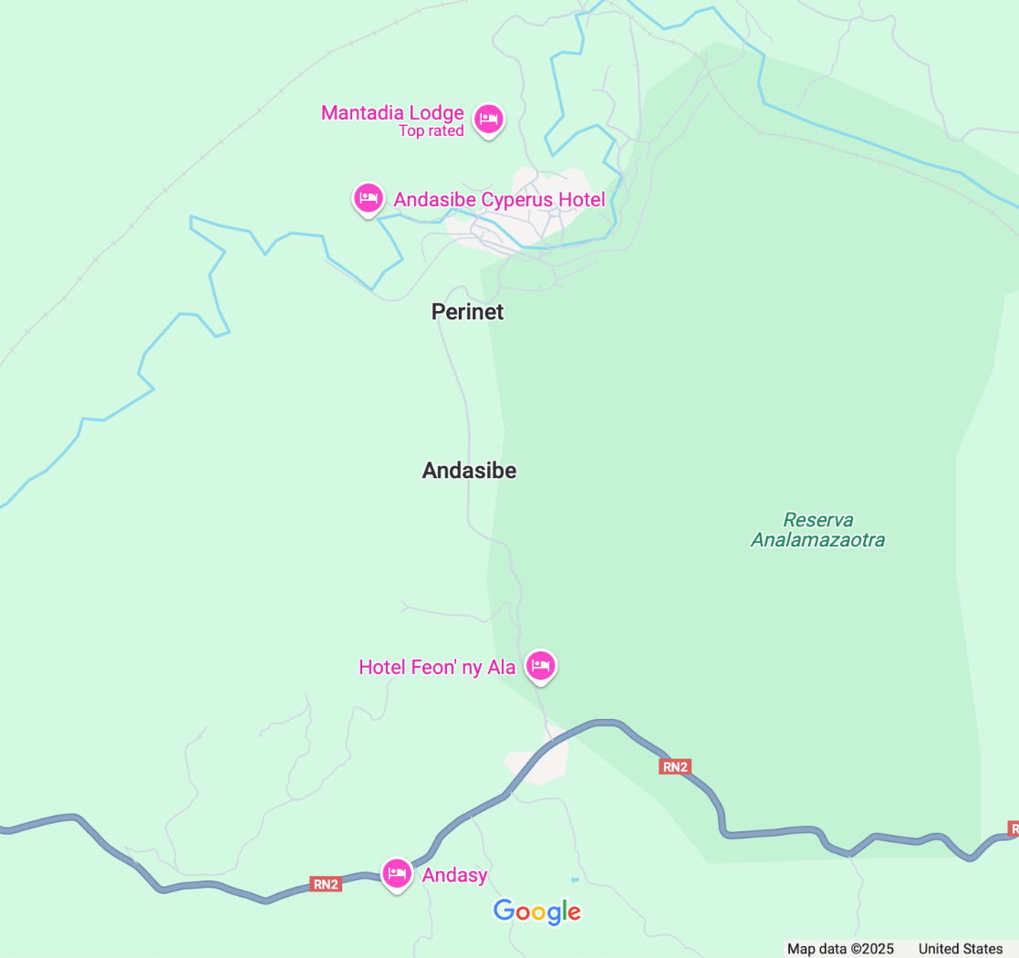
Vectors Forms of spatial data Formes de données spatiales
Points, lines and polygons

Slide 26
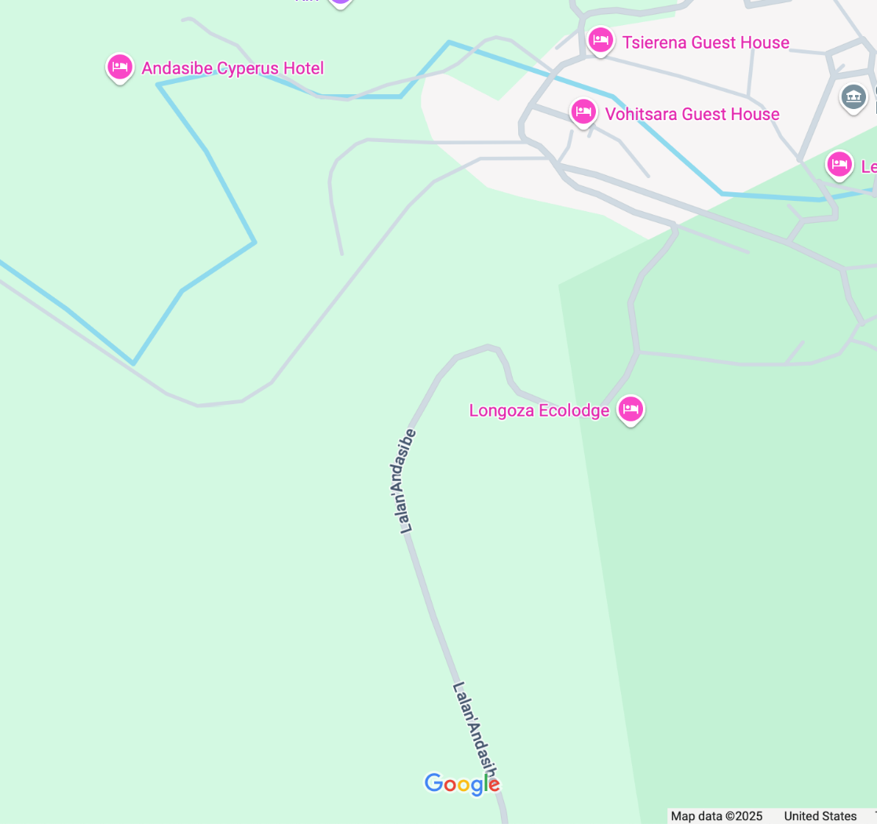
Vectors Forms of spatial data Formes de données spatiales
Points, lines and polygons

Slide 27
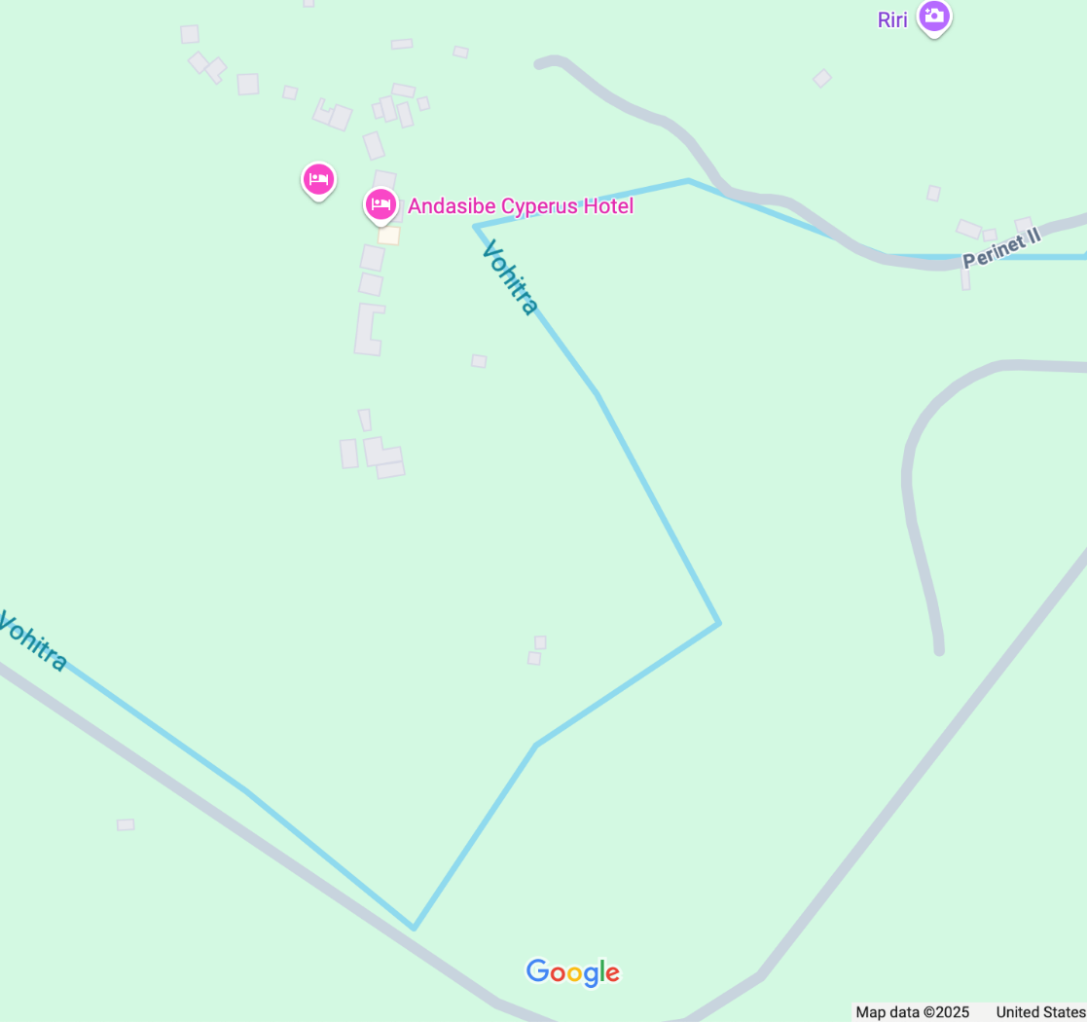
Vectors Forms of spatial data Formes de données spatiales
Points, lines and polygons

Slide 28
Rasters Forms of spatial data Formes de données spatiales

Slide 29
Rasters Forms of spatial data Formes de données spatiales

Slide 30
Rasters Forms of spatial data Formes de données spatiales

Slide 31
Rasters Forms of spatial data Formes de données spatiales

Slide 32
Rasters Forms of spatial data Formes de données spatiales

Slide 33
Rasters Forms of spatial data Formes de données spatiales

Slide 34
Rasters Forms of spatial data Formes de données spatiales

Slide 35


Programs
R
Google Earth Engine
Free and open source
Lots of mapping and spatial statistical capabilities
Free to use online interface
Runs analysis on Google Servers
Pro: no downloading large spatial datasets and high computational power
Con: requires a good internet connection and coding is in python
Interface en ligne gratuite
L’analyse s’exécute sur les serveurs de Google
Avantage : pas besoin de télécharger de grands jeux de données spatiales et puissance de calcul élevée
Inconvénient : nécessite une bonne connexion Internet et le codage se fait en Python
À utiliser pour : l’analyse de grands rasters, la télédétection et certains modèles spatiaux
Gratuit et open source
De nombreuses capacités de cartographie et d'analyse statistique spatiale

Slide 36


Programs
ArcGIS
QGIS
Most commonly used mapping software
Extensive mapping and spatial analysis capabilities
Expensive software, available only on Windows
Free and open source
Comparable to ArcGIS
Fewer capabilities, but can still do most common mapping things
Logiciel de cartographie le plus couramment utilize
Capacités étendues de cartographie et d’analyse spatiale
Logiciel coûteux, disponible uniquement sous Windows
Gratuit et open source
Comparable à ArcGIS
Moins de fonctionnalités, mais permet tout de même de réaliser la plupart des tâches cartographiques courantes

Slide 37
When to use?
R
Google Earth Engine
Use for: spatial statistics and most spatial models
Quand utiliser : les statistiques spatiales et la plupart des modèles spatiaux
Use for: analyzing large rasters, remote sensing, and some spatial models
À utiliser pour : l'analyse de grands rasters, la télédétection et certains modèles spatiaux
QGIS
ArcGIS
Use for: Visualizing data, making maps, and basic analysis
Utilisation : visualiser des données, créer des cartes et faire des analyses de base
Use for: Visualizing data, making maps, and basic analysis (but only if someone else is paying for it)
Utilisation : visualiser des données, créer des cartes et faire des analyses de base (mais seulement si quelqu’un d’autre paie).

Slide 38
Where to Find Spatial Data
Où Trouver des Données Spatiales
Socio-economic
Socio-économique
Religion
https://icr.ethz.ch/data/side
Livestock density
fao.org/livestock-systems/global-distributions
Income
datadryad.org/stash/dataset/doi:10.5061/dryad.dk1j0
Urban-rural continuum
figshare.com/articles/dataset/Urban-rural_continuum/12579572
Road density
https://www.globio.info/download-grip-dataset
Population density
www.worldpop.org
Education
ghdx.healthdata.org/record/ihme-data/lmic-education-geospatial-estimates-2000-2017
Nighttime light
eogdata.mines.edu/products/vnl/
Ecological
Écologique
Lakes and rivers
www.hydrosheds.org/products
Water cover
global-surface-water.appspot.com
Tree cover
glad.earthengine.app/view/global-forest-change
Species richness
www.iucnredlist.org/resources/spatial-data-download
Climate
www.worldclim.org
Species ranges
www.iucnredlist.org
Land Cover
uploads.users.earthengine.app/view/habitat-types-map
Species Locations
www.gbif.org
Elevation
R package: rnaturalearthdata
Protected areas
www.protectedplanet.net/en/thematic-areas/wdpa
Public Health
Santé publique
Child mortality
ghdx.healthdata.org/record/ihme-data/africa-under-5-and-neonatal-mortality-geospatial-estimates-2000-2015
Access to healthcare
malariaatlas.org/project-resources/accessibility-to-healthcare
Global Burden of Disease
www.healthdata.org/research-analysis/gbd-data
Malaria parasite rate
data.malariaatlas.org/maps?layers=Malaria:202406_Global_Pf_Parasite_Rate
Vaccination rates
https://www.healthdata.org/research-analysis/health-risks-issues/vaccine-coverage-data
HIV Prevalence
ghdx.healthdata.org/record/ihme-data/sub-saharan-africa-hiv-prevalence-geospatial-estimates-2000-2018
Drinking Water and Sanitation Facilities Access
ghdx.healthdata.org/record/ihme-data/lmic-wash-access-geospatial-estimates-2000-2017
Child Growth Failure
ghdx.healthdata.org/record/ihme-data/lmic-child-growth-failure-geospatial-estimates-2000-2017

